Slide 1
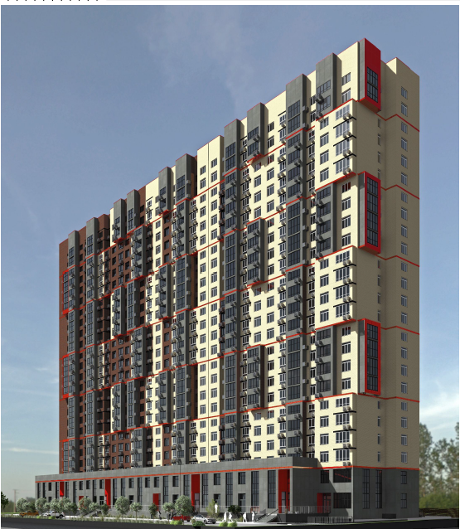
Многоквартирный жилой дом со встроенными нежилыми помещениями: Московская область, Люберецкий район, Р.П. Октябрьский, ул. Ленина, д. 56
Участок собственности 0,5 га в аренде на 49 лет Кадастровый номер земельного участка: 50:22:0020102:141
Площадь застройки 3 303 кв.м
Общая площадь здания 53 583,4 кв.м
Общая площадь квартир с балконами и лоджиями 32 146,4 кв.м:
Общее количество квартир 726 :
- Студии 220 (30%)
- 1-комнатная 396 (55%)
- 2-х комнатная 110 (15%)
Площадь нежилых помещений 5 415,7 кв.м:
- подземный этаж 1 210,00 кв.м
- первый этаж 1 953,2 кв.м
второй этаж 2 252,5 кв.м
Ориентировочное время получения разрешения на строительство Апрель 2020 года.

Slide 2
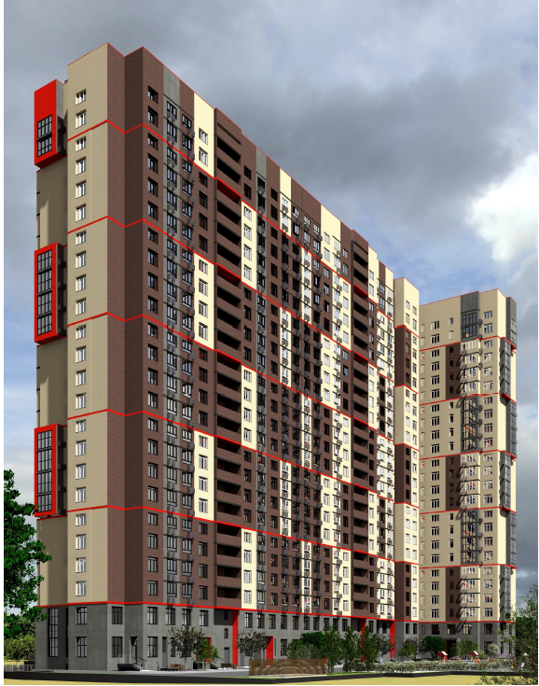
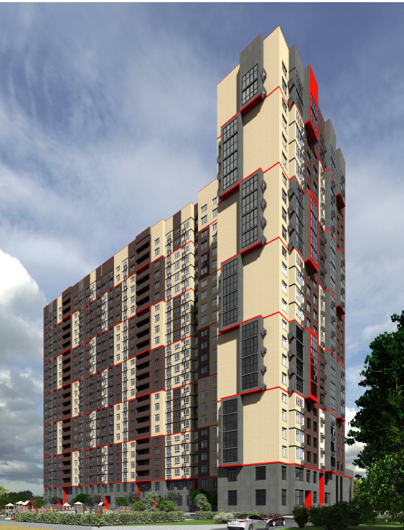
Многоквартирный жилой дом со встроенными нежилыми помещениями: Московская область, Люберецкий район, Р.П. Октябрьский, ул. Ленина, д. 56

Slide 3
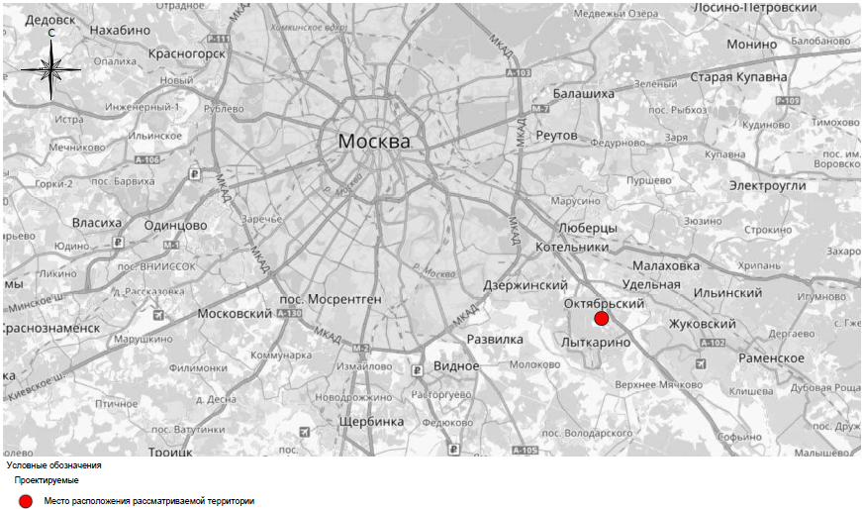
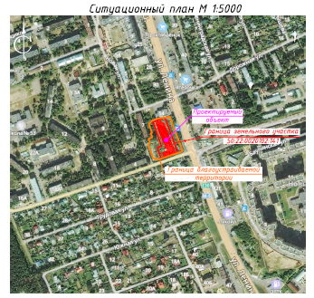
Многоквартирный жилой дом со встроенными нежилыми помещениями: Московская область, Люберецкий район, Р.П. Октябрьский, ул. Ленина, д. 56
Месторасположение объекта

Slide 4
Выполненные работы
Обследования объекта незавершенного строительства
Консервация объекта незавершенного строительства
Проведены инженерные изыскания (экология, геодезия, геология)
Получен ГПЗУ RU 5051300-MSK003760
Получены технические условия:
- Электроснабжение
- Водопотребление и водоотведение
-Ливневая канализация
- Теплоснабжение
- Сети связи
- Безопасный регион
- Диспетчерское обслуживание лифтов
Проведены лабораторные испытания:
- Атмосферного воздуха
- Уровня шума (дневного и ночного)
- Электромагнитного излучения
Экспертное заключение ФБУЗ «Центр гигиены и эпидемиологии в Московской области» № 131/289-10 от 16.11.2018
Санитарно-эпидемиологическое заключение № 50.99.04.000. Т. 000788.12.18 от 04.12.2018 г. о соответствии государственным санитарно-эпидемиологическим правилам и нормативам
Положительное Заключение АО «Московский АРЗ ДОСААФ» о согласовании размещения/строительства/ реконструкции объекта №2169 от 24.12.2018
Положительное ЗАКЛЮЧЕНИЕ Центрального МТУ РОСАВИЦИИ О согласовании строительства (реконструкции, размещения) объекта С -6.1468/ЦМТУ
Положительное Заключение АО «ЛИИ им. М.М.Громова» № БП-203 экз №2 от 24.12.2018 по вопросу согласования (реконструкции), размещения объекта в пределах границ зон аэродрома совместного базирования экспериментальной, государственной и гражданской авиации «Раменское»
Разработана проектная документация стадии П
Получено положительное заключение Экспертизы ООО «Стройсвязь» № 31-2-1-3-0225-18 от 26.12.2018
Проектная документация зарегистрировано в ИСГОД

